Slide 1
СТРУКТУРА РАБОЧЕЙ ОБРАЗОВАТЕЛЬНОЙ ПРОГРАММЫ

Slide 2
1. ПОЯСНИТЕЛЬНАЯ ЗАПИСКА, ГДЕ КОНКЕРЕТНО УКАЗЫВАЮТСЯ ОБЩИЕ ЦЕЛИ ОБЩЕГО ОБРАЗОВАНИЯ С УЧЕТОМ СПЕЦИФИКИ УЧЕБНОГО ПРЕДМЕТА, КУРСА.
2. ОБЩАЯ ХАРАКТЕРИСТИКА УЧЕБНОГО ПРЕДМЕТА.
3. ОПИСАНИЕ УЧЕБНОГО ПРЕДМЕТА.
4. ОПИСАНИЕ ЦЕННОСТНЫХ ОРИЕНТИРОВ СОДЕРЖАНИЯ УЧЕБНОГО ПРЕДМЕТА В УЧЕБНОМ ПЛАНЕ.

Slide 3
5. ЛИЧНОСТНЫЕ, МЕТАПРЕДМЕТНЫЕ И ПРЕДМЕТНЫЕ РЕЗУЛЬТАТЫ ОСВОЕНИЯ КОНКРЕТНОГО УЧЕБНОГО ПРЕДМЕТА.
6. СОДЕРЖАНИЕ УЧЕБНОГО ПРЕДМЕТА.
7. ТЕМАТИЧЕСКОЕ ПЛАНИРОВАНИЕ С ОПРЕДЕЛЕНИЕМ ОСНОВНЫХ ВИДОВ УЧЕБНОЙ ДЕЯТЕЛЬНОСТИ ОБУЧАЮЩИХСЯ.
8. ОПИСАНИЕ МАТЕРИАЛЬНО – ТЕХНИЧЕСКОГО ОБЕСПЕЧЕНИЯ ОБРАЗОВАТЕЛЬНОЙ ПРОГРАММЫ.

Slide 4
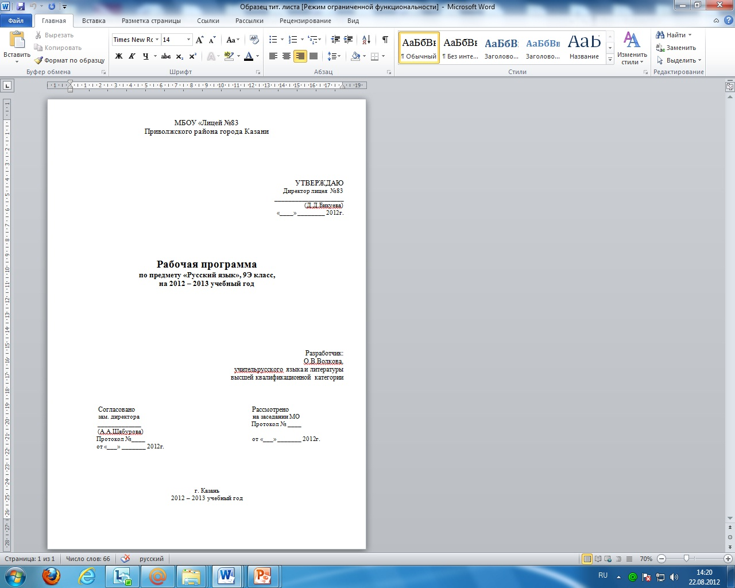

Slide 5
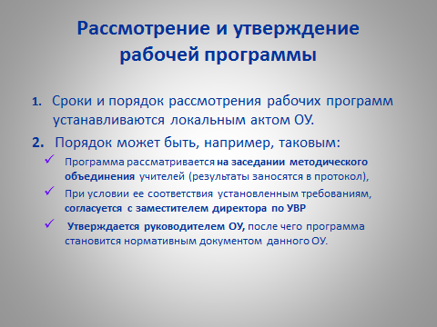

Slide 6
Учебно-тематический план
№урока | Раэдел программы Тема урока | Планируемые результаты |  |  | Деятельность учащихся | Материально-техническое и информационно-техническое обеспечение | Дата | Корректировка
 |  | метапредметные | предметные | личностные

